Slide 1
Petit portrait incomplet de la violence chez les jeunes d’aujourd’hui sous l’angle de diverses formes de radicalisation
Réseau Jeunesse
Orford vendredi 13 février
Christian Savard, psychologue
Équipe clinique Polarisation

Slide 2
Mise en garde
Indifférence impossible
Valeurs
Craintes
Discussion intéressante

Slide 3
Jeunesse une période charnière
Forces:
Curiosité, créativité, vivacité
Remise en question des règles établies
Fragilité
Un soi fragile
Des repères en construction
Anxiété face à l’incertitude du futur
Désengagement
Agitation
Conscience et déni de la mort
Nouveaux rôles
Économie
Genre
Nouveaux pouvoirs
Nouveaux besoins
Société propose différentes options de réponses
Constructives
Destructives

Slide 4
Anciennes formes de violence
Intimidation
Conflits entre individus et entre groupes
Suicide
Drogues et alcool

Slide 5
Nouvelles formes de violence
Jeunes avec des armes
Pranks
Intimidation en ligne
Entre jeunes
Envers les adultes
Polarisation sociale
Masculinisme, anti-féminisme et anti-diversité de genre
Trumpisme, anti-imigration
Pratiques religieuses rigoristes
… et les idéologies qu’on aime
Trollage
Violence nihiliste
Notes:
Jeunes armés grâce au traffic, imprimantes 3-D, statu social, se protéger
Pas mon expertise.
Intimidation en ligne:
Pas mon expertise non plus
Vient de l’importance de la vie sociale en ligne
échappe au regard des adultes.
Vulnérabilité et vulnérabilisation

Slide 6
de la polarisation sociale à la violence
La polarisation sociale décrit une division sociale croissant autour de différents sujets sensibles
Certaines personnes dans ce contexte se radicalisent et veulent changer la société
Dans certains cas, cela motive l’activisme social
Une minorité considère que la violence est un moyen légitime d’amener ce changement.
Lien partiel entre attitudes comportements; à la limite, on parle de violence extrémiste
Parmi eux certains vont adhérer à une idéologie légitimant la violence, en identifiant un groupe responsable de cette souffrance, le déshumanisant pour l’attaquer.
« Tu souffres parce que tu appartiens au groupe X ».
Une souffrance individuelle sous-tend cette souffrance collective
D’autres, face aux injustices perçues, vont légitimer la destruction et la violence en elles-mêmes sans but politique, on parle alors de violence non idéologique ou de nihilisme.

Slide 7
Crise de valeurs dans la société
Valeurs
- Égalités des hommes et femmes
- Acceptation des immigrants
- Acceptation des autres genres
- Protection des plus faibles
- Rôle régulateur de l’état
- Danger de surconsommation
Pas Assez!
Trop!

Slide 8
Crise épistémique
Acceptation
Sources traditionnelle d’information
Science
Média généraux
Valeurs: Bien-être collectif, Démocratie, humanisme
Rôle bienveillant de l’état
Méfiance
Rejet des sources traditionnelles d’information
Science
Média généraux
Parce que vu comme essayant de dissimuler la vérité et les dépouiller de leur pouvoir
Internet, anecdotes
Valeur: Liberté individuelle
Présence d’un pouvoir malveillant
Désaccord sur ce qui constitue une preuve
Désaccord sur ce qui est «bien» et «mal»
Notes:
Raisonnement versus Narrative
Discussion difficile
Pas de compromis sur les valeurs
Idéologies irréconciliables: nous avons aussi notre idéologie
Je n’aime pas vos idées mais je me battrai jusqu’au bout pour votre droit de les dire. (Hall, 1909, attribué à Voltaire).

Slide 9
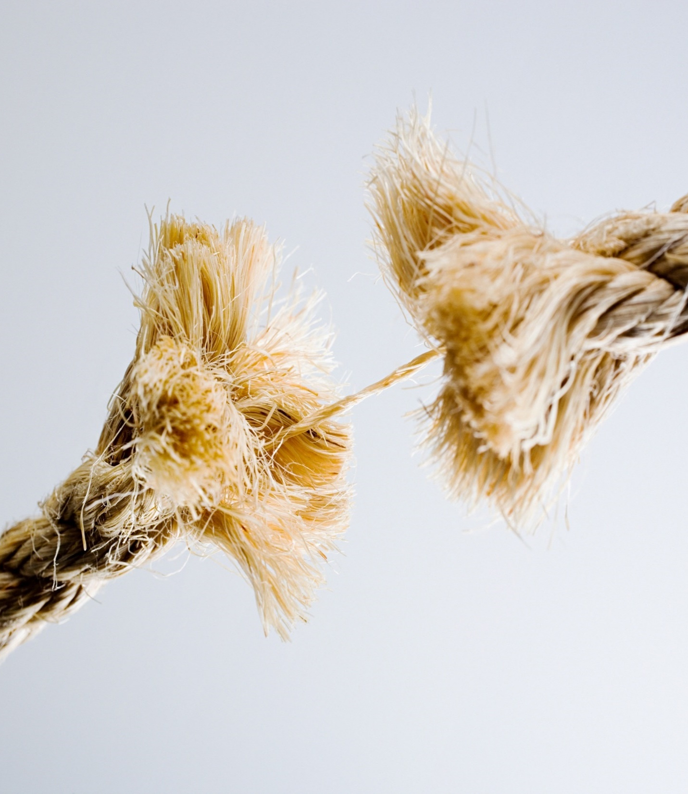
Polarisations sociales
Les lignes de fracture dominantes en ce moment au Québec sont: linguistiques, religieuses, de genre, politiques. Il y a souvent une superposition des identités en conflit.
La polarisation sociale se traduit par une représentation négative, simpliste et déshumanisante des groupes différents du nôtre.
Elle augmente partout dans le monde, au détriment d’identités inclusives.
Notes:
Présence d’identités multiples, lorsque attaquée: repli identitaire et cristallisation d’une identité au détriment des autres.

Slide 10
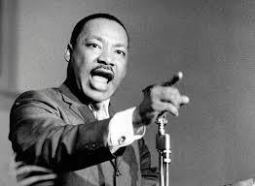
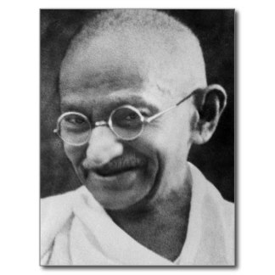

La radicalisation
Dépend de ce qui est considéré comme normal ou extrême dans une société à une époque donnée.
Pas une menace si elle n’est pas liée à la violence ou à d’autres actes illégaux, comme l’incitation à la haine.
Peut même être une force de changement positive.
Van den Bos, 2020

Slide 11
Les couleurs de l’extrémisme
EXTRÊME DROITE
XÉNOPHOBIE, RACISME, ANTISÉMITISME, ISLAMOPHOBIE
INCEL
MASCULINISME ET MYSOGYNIE
EXTRÉMISME RELIGIEUX
EXTRÊME GAUCHE
THÉORIES DU COMPLOT
ANTILGBTQ
VIOLENCE NIHILISTE

Slide 12
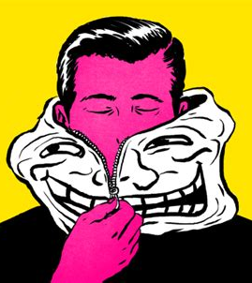
Trolls et genre: prendre le pouvoir en contestant l’autorité par l’humour
Dire des choses provoquantes
Pour le plaisir que donne le pouvoir de faire réagir les autres
Mode relationnel particulier
Se retirer derrière le prétexte de l’humour pour dévier les reproches
Pas limité au monde virtuel, ne nécessite pas l’anonymat
Provoquer activement le rejet que l’on craint de subir
Validé par l’approbation implicite des témoins
Peut blesser, faire peur et participe à un climat social nihiliste
Une culture de tolérance zéro mène à l’escalade
Interfère avec l’établissement d’un dialogue

Slide 13
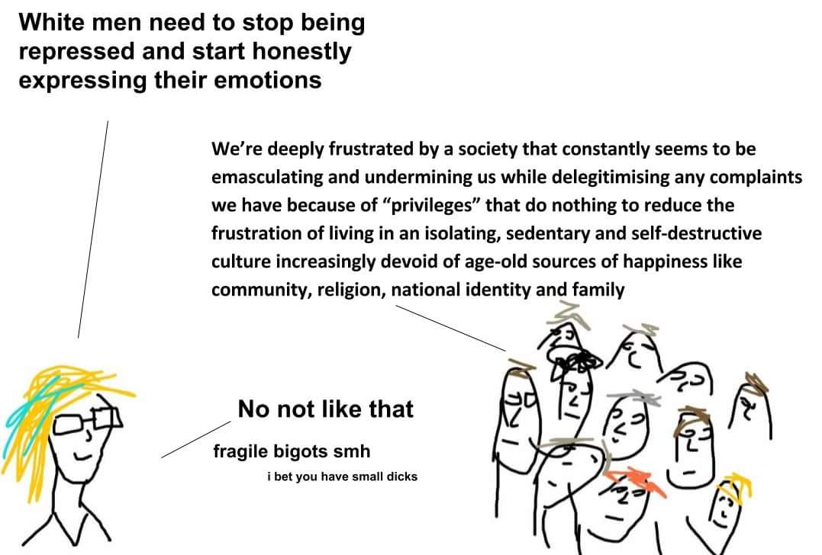
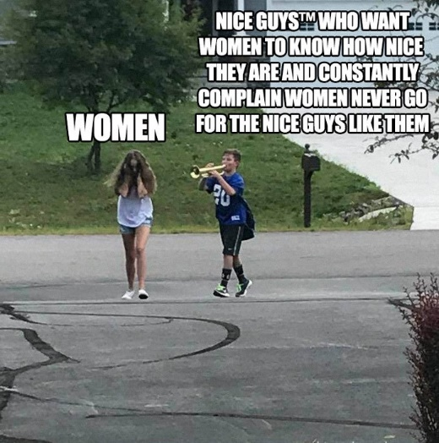
Memes
Un peu comme le trolling
Une façon de transmettre des messages idéologiques
Stratégie du recrutement par groupes extrémistes
Utilisé pour pousser plus loin la fenêtre d’acceptation sociale d’Overton
Les hommes blancs doivent cesser de réprimer leurs émotions et commencer à les exprimer honnêtement
Nous sommes profondément frustrés par une société qui semble constamment nous émasculer et nous mépriser tout en délégimisant toute plainte que nous avons en invoquant des «privilèges» que nous aurions mais qui ne font rien pour diminuer notre frustration de vivre dans une culture sédentaire, auto-destructrice qui nous isole et qui est vide de sources éprouvées par l’histoire de bonheur telles que la communauté, la religion, l’identité nationale et la famille
Bons gars qui veulent que les femmes sachent combien ils sont des bons gars et se plaignent constamment que les femmes préfèrent les bad boys
Non, Pas comme ça
espèce de bigots fragiles et smh
Je parie que vous avez un petit pénis
Femmes

Slide 14

La culture de glorification de la violence
Une exposition facile qui fascine
Mais à la longue désensibilise le cerveau
Certains jeunes prennent plaisir à consommer du contenu violent : sentiment de contrôle
Les acteurs de violence extrême, présentés comme des monstres, deviennent fascinants ou même des héros, ils bouleversent la société
Le diagnostic de psychopathie peut être revendiqué avec fierté
Les victimes déshumanisées
Notes:
Une exposition massive à du contenu choquant et violent sur les réseaux sociaux, mais aussi la violence récompensée dans les jeux vidéo peut désensibiliser beaucoup de jeunes à la violence
En réponse à cette exposition constante certains peuvent chercher à prendre un plaisir à consommer du contenu violent : donne un sentiment de contrôle, de pouvoir sur le contenu
Les acteurs de violence extrême présentés comme des monstres par les médias deviennent fascinants ou même des héros en partie parce qu’ils bouleversent la société comme le Joker auxquels beaucoup de jeunes avaient tendance à s’identifier
Le diagnostic de psychopathie peut être revendiqué avec fierté, faire peur sans avoir de remords devient attrayant en plus d’expliquer la désensibilisation à la violence qu’ils peuvent avoir
On considère généralement que les jeunes surtout attirés par cette culture de glorification de la violence présentent certaines vulnérabilités mais moins de risques réelles que les autres catégories

Slide 15
Violence Nihiliste
Nihilisme: rien n’a de sens, rien n’a de valeur absolue ou supérieure.
Si rien n’est bien, rien n’est mal.
La violence nihiliste n’a pour but que de détruire pour détruire.
« Je souffre donc je détruis. »
La vie des humains n’a pas de valeur.
Motivation derrière beaucoup de tueries scolaires.
Absence d’idéologie claire
Idéologie: ensemble plus ou moins cohérent d’idées, croyances qui décrivent le fonctionnement de la société; généralement explicite mais pas nécessairement.
Généralement, définit ce qui est bien ou mal.
&

Slide 16
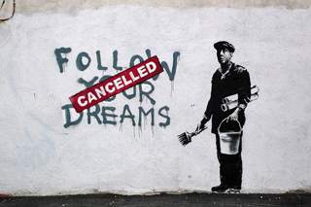
Banksy, 2010, Follow your dreams
&
Notes:
La pandémie de COVID-19 a accru les niveaux d'incertitude et de polarisation sociale dans nos sociétés, compromettant la capacité des jeunes à envisager un avenir positif et à conserver un sens à leur vie (Kruglanski et al., 2021)

Slide 17
Les nouvelles formes du nihilisme
Des groupes s’organisent
764
Réseau com
No lives matter
Victimes deviennent prédateurs
Condition nécessaire pour être membre
Pédopornographie
automutilation
Spectaculaire mais rare
Système de points gagnés

Slide 18
Comment se positionner
Indifférence impossible
Nos propres valeurs heurtées
Égalité
Humanisme
Sens moral
D’abord s’apaiser
Confrontation et moralisation peu efficace
Et même nuisible
La honte imposée comme facteur de recrutement
Renforce les valeurs de l’autre
Crée des rancunes
Plus facile d’intervenir quand notre propre identité est claire et solide
Des valeurs solides n’ont pas besoin d’être imposées.
Mais il faut aussi mettre des limites
Protéger les vulnérables
Reconnaître quand le dialogue est impossible
Notes:
Contre- exemple, tout ses preachers américains qui tonitruent leurs valeurs mais qui sont pris en flagrant délit d’homosexualité, adultère, pédophilie.

Slide 19
Comment se positionner
Accueillir
Curiosité, sans jugement, pour tous
Valider les émotions et le vécu
Se donner des conditions propices à l’échange
Contenir
Gérer les réactions émotives
… sans nécessairement valider les arguments associés
Proposer un contre-point
Avec respect
Viser le doute, s’adresser aux modérés
Recadrer
Recentrer sur une force
Revenir à notre mission
Notes:
« Les femmes préfèrent les hommes riches et dominants. » ➝ Accueillir : « Je vois que tu ressens une injustice dans les relations hommes-femmes. Peux-tu m’en dire plus sur
ton point de vue ?
« Aujourd’hui, on ne peut plus être un homme sans être critiqué. » ➝ Contenir : « C’est un ressenti que plusieurs partagent. Comment cette perception affecte ta vision des relations à
l’école? »
« Le féminisme a détruit les relations homme-femme. » ➝ Proposer un contre-point : « Le féminisme a aussi permis plus de choix dans les relations. Penses-tu que cela a
des aspects positifs ? »
« Les hommes devraient être les pourvoyeurs de la famille. » ➝ Recadrer : « Vouloir prendre soin de sa famille est une belle valeur. Comment imagines-tu un équilibre qui
respecte les aspirations de chacun ? »
« Les femmes manipulent les hommes avec le sexe. » ➝ Mettre des limites : « Ce type de généralisation peut être blessant et ne permet pas un vrai échange.
Comment pourrions-nous en parler autrement ? »

Slide 20
Conclusion
Nous vivons dans un monde en changement
Nos jeunes ont à y trouver leur place
Des influences multiples
Peuvent conduire à nouvelles formes de violence
Besoins d’intervenants solides et bienveillants
Avec de l’aide ils peuvent traverser cette étape de manière créative, saine et dynamique même si par moment ils nous feront un peu peur.

Slide 21
Ressources
Équipe clinique polarisation
CLSC Parc Extension, CIUSSS ouest de l’île de Montréal
Mandat provincial
Cellulaire de garde: 514-267-3979 Du lundi au samedi, de 8:00 à 20h00
Email: equipe.polarisation.ccomtl@ssss.gouv.qc.ca
Webinaires — RAPS
https://www.equiperaps.ca/webinairePS
Masculinisme
Glorification de la violence
Xénophobie
Identité de genre et orientation sexuelle
Laïcité et discours religieux

